Slide 1
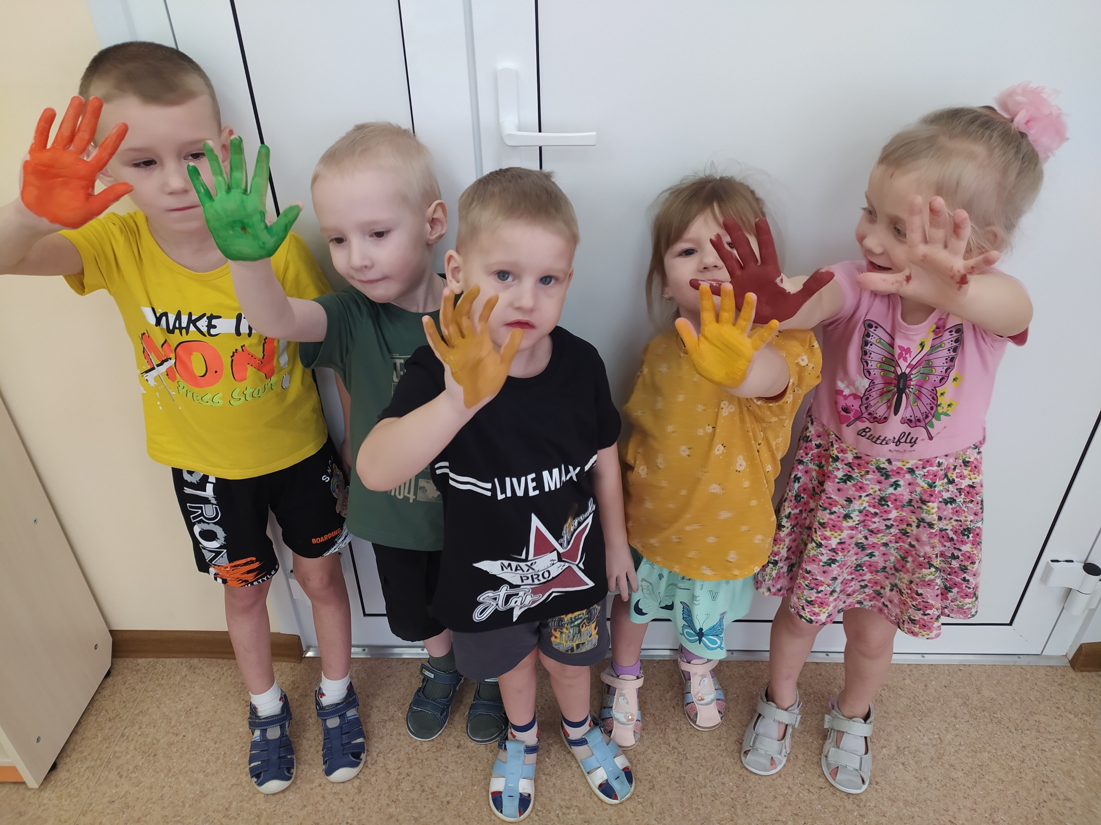
Кружковая деятельность на развитие мелкой моторики «Весёлые ладошки»
Выполнила: воспитатель Орехова Т.Н.

Slide 2
Цель программы: Создание условий для развития мелкой моторики у детей дошкольного возраста.
Задачи программы:
Образовательные:
Формировать навыки исполнительского мастерства.
Формировать умение воплощать свои идеи в художественный образ.
Развивающие:
Развивать умения производить точные движения кистью и пальцами рук.
Развивать способности координированной работы рук со зрительным восприятием.
Развивать творческую активность, пространственное мышление, фантазию.
Воспитательные:
Воспитывать в детях аккуратность, усидчивость.
Воспитывать внимательность к выполнению заданий.
Воспитание уважительного отношения к своему и чужому труду.

Slide 3
Программа включает в себя следующие разделы:
Пальчиковая гимнастика
Лепка
Аппликация
Нетрадиционные техники рисования
Штриховка
Игры и действия с предметами

Slide 4
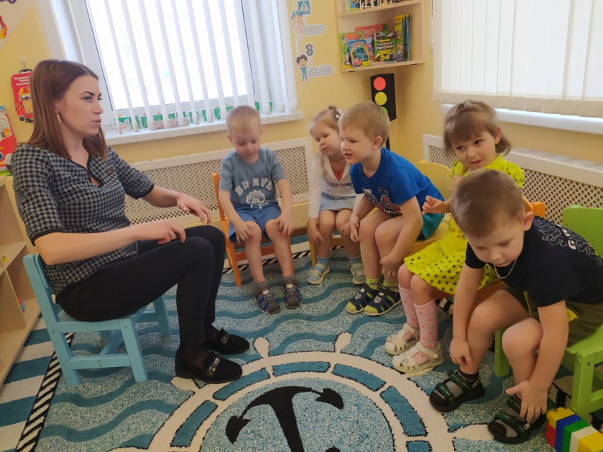
Раздел «Пальчиковая гимнастика».

Slide 5
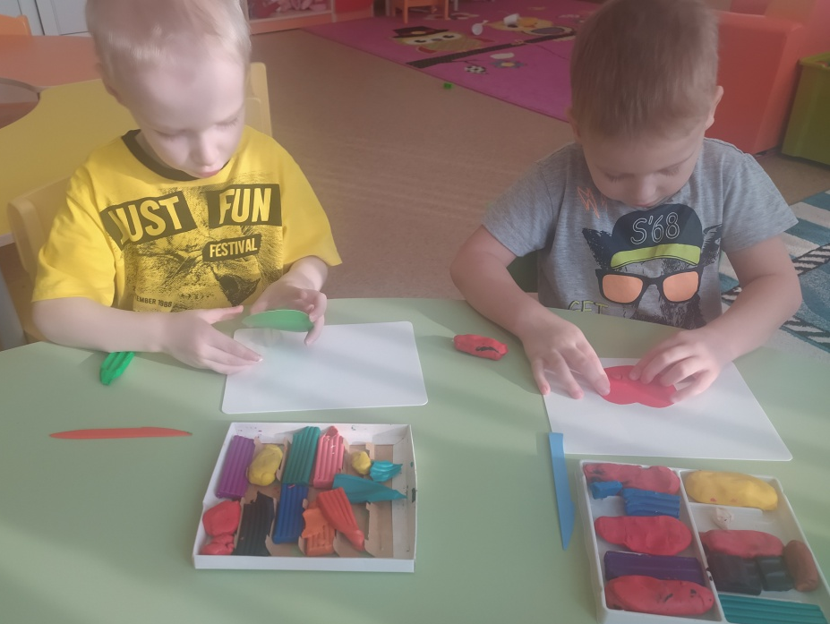
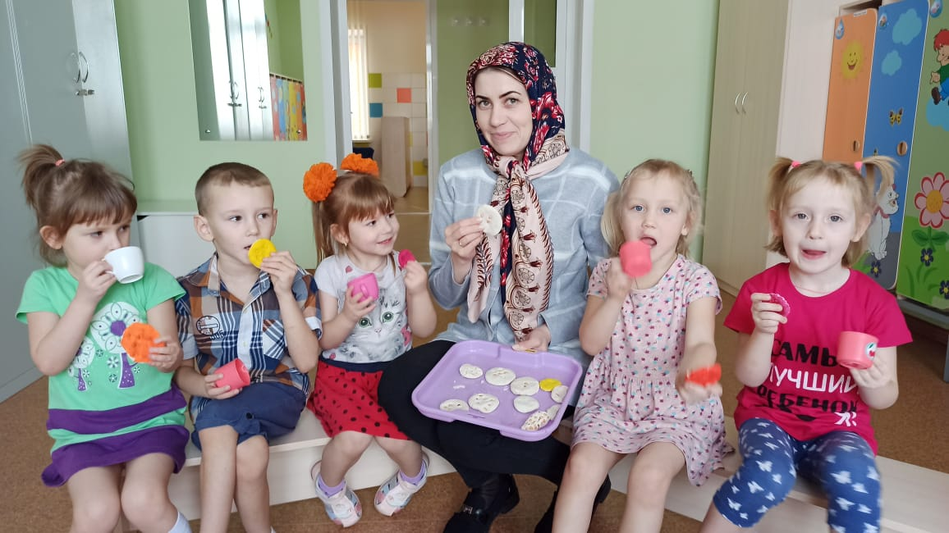
Раздел «Лепка».

Slide 6
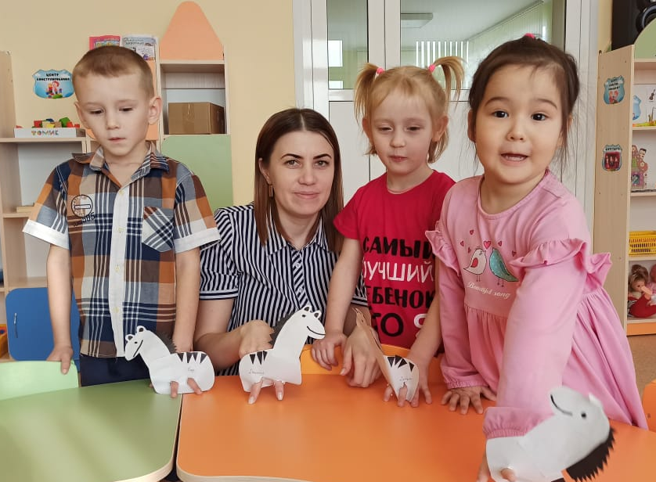
Раздел «Аппликация».

Slide 7
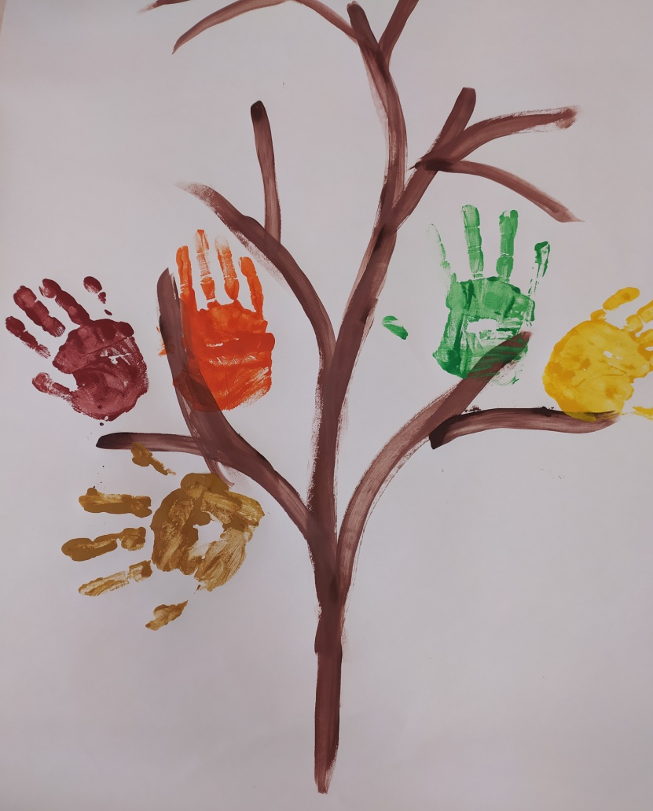
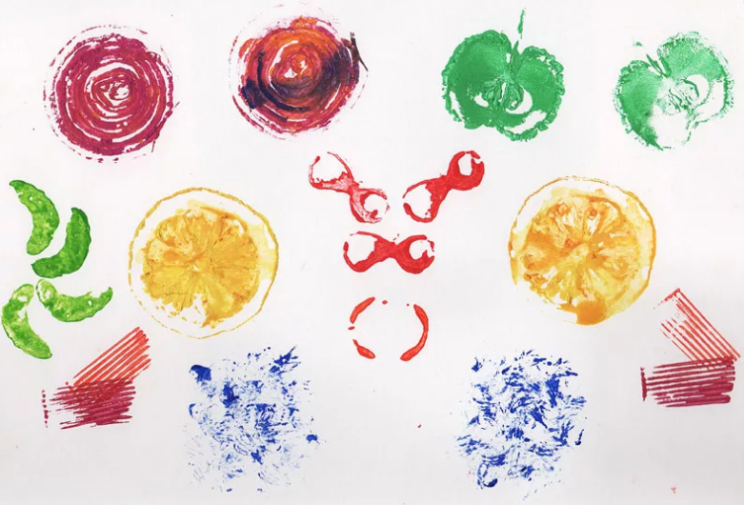
Раздел «Нетрадиционные техники рисования».

Slide 8
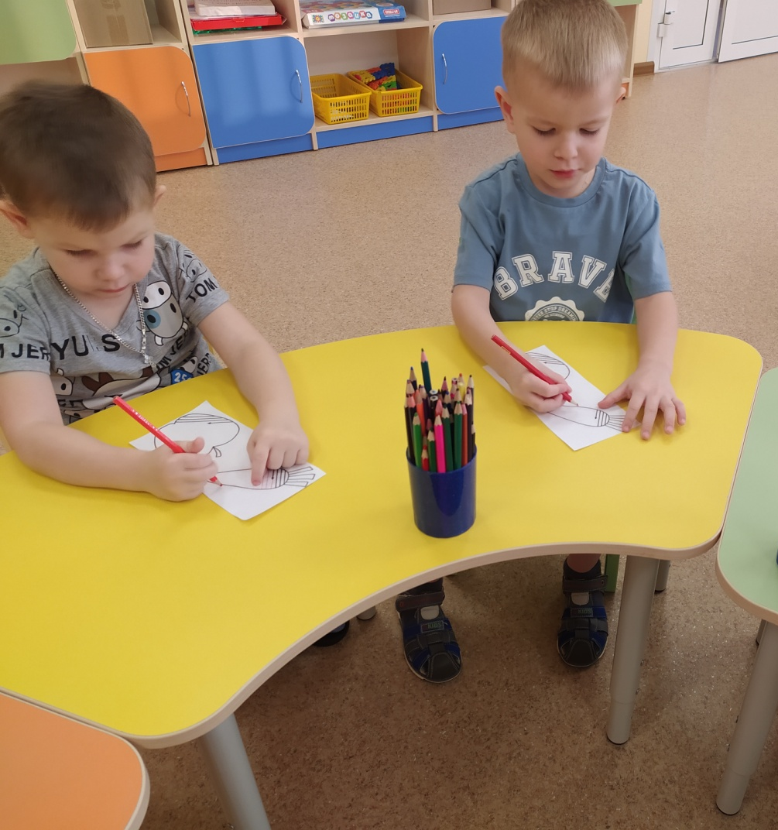
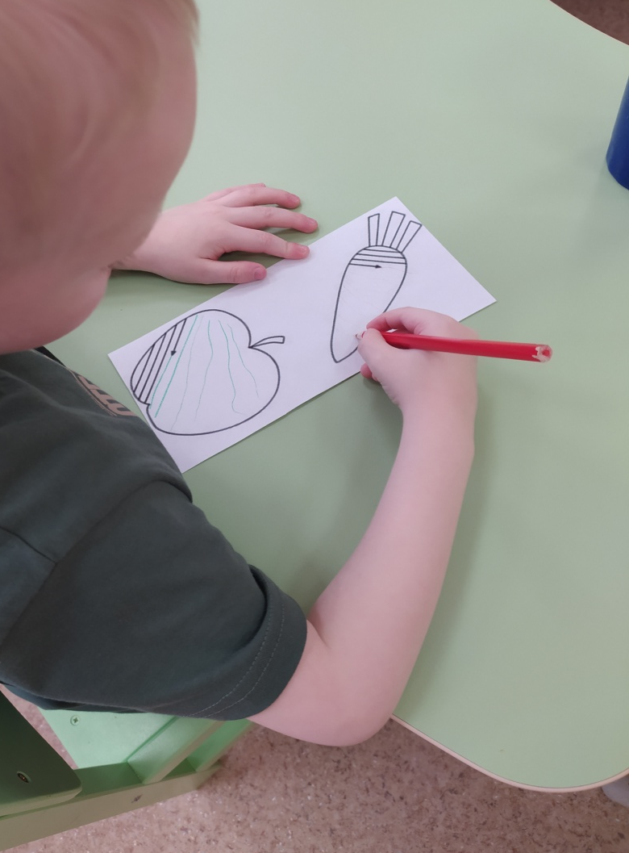
Раздел «Штриховка».

Slide 9
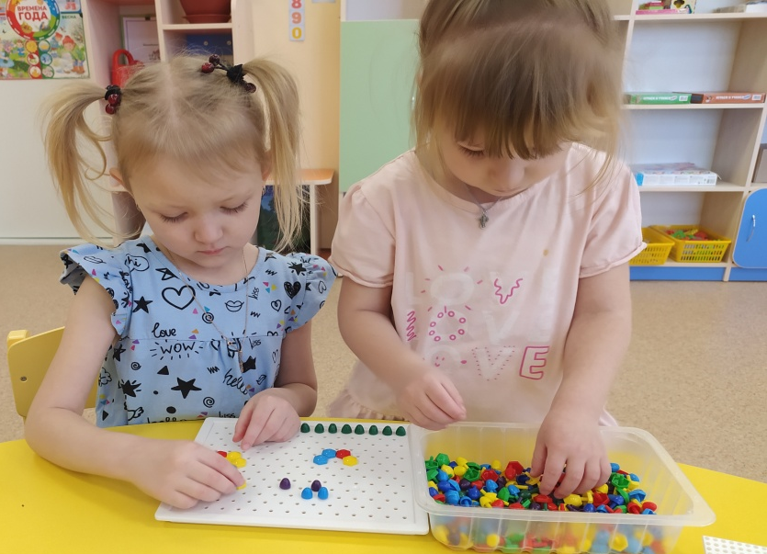
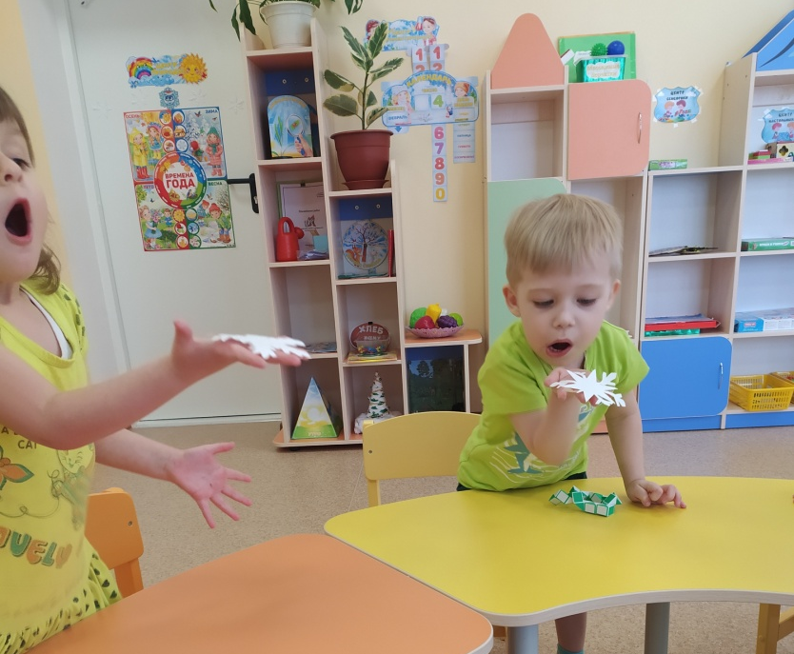
Раздел «Игры и действия с предметами».

Slide 10
Ожидаемые результаты:
Дети должны знать:
-правила техники безопасности;
-основные формы штриховки;
-основные правила склеивания;
-некоторые приёмы лепки.
Должны уметь:
-работать с различными предметами;
-правильно держать кисть, карандаш;
-пользоваться клеем, салфеткой;
-заштриховывать изображение;
-изготавливать поделки в технике «аппликация» по образцу;
-повторять пальчиковые гимнастики за воспитателем;
-выполнять несложные техники рисования.

Slide 12
Спасибо
за внимание!!!

